Slide 1



PostgreSQL для администраторов баз данных и разработчиков
Создание и тестирование высоконагруженного отказоустойчивого кластера PostgreSQL на базе Patroni

Slide 2


Меня хорошо видно
& слышно?

Slide 3
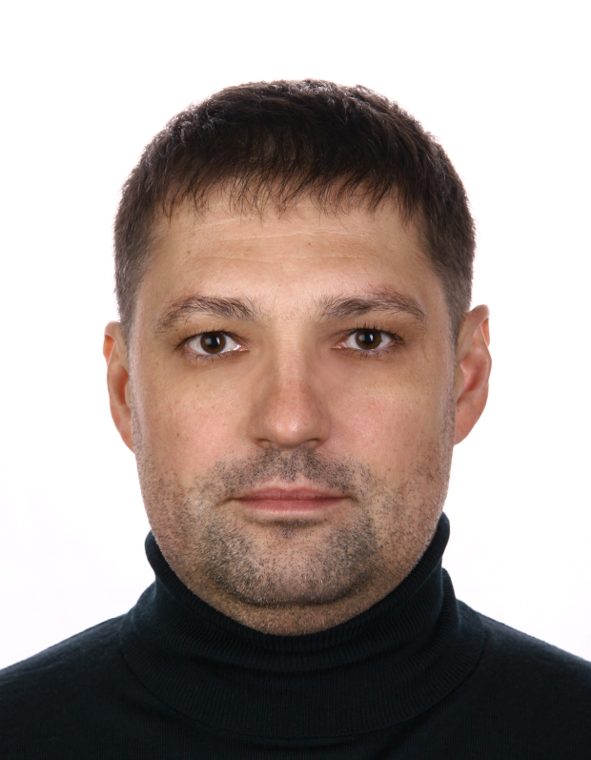
Защита проекта
Тема: Создание и тестирование высоконагруженного отказоустойчивого кластера PostgreSQL на базе Patroni
Олег Баранов
Администратор IT систем ООО «Лоция»
BI приложения, C#, Fore, T-SQL

Slide 4
План защиты
Цель и задачи проекта
Какие технологии использовались
Что получилось
Выводы
Вопросы и рекомендации

Slide 5
Цель и задачи проекта
Цель проекта: Создать и протестировать высоконагруженный отказоустойчивый кластер PostgreSQL на базе Patroni
1. | Развернуть 6 ВМ в Wmware;
2. | Поднять клаcтер PostgreSQL на базе Patroni (Consul + Patroni + PostgreSQL);
3. | Обеспечить балансировку нагрузки (HAProxy + KeepAlived);
4. | Обеспечить высокую доступности и отказоустойчивости сетевых сервисов (HAProxy + KeepAlived);
5. | Протестировать решение.

Slide 6
Какие технологии использовались
1. | VMware® Workstation 17 Pro
2. | Ubuntu 22.04 LTS
3. | Consul v1.20.2
4. | PostgreSQL 16
5. | Patroni 4.0.4
6. | HAProxy 3.0.8
7. | Keepalived v2.2.4

Slide 7
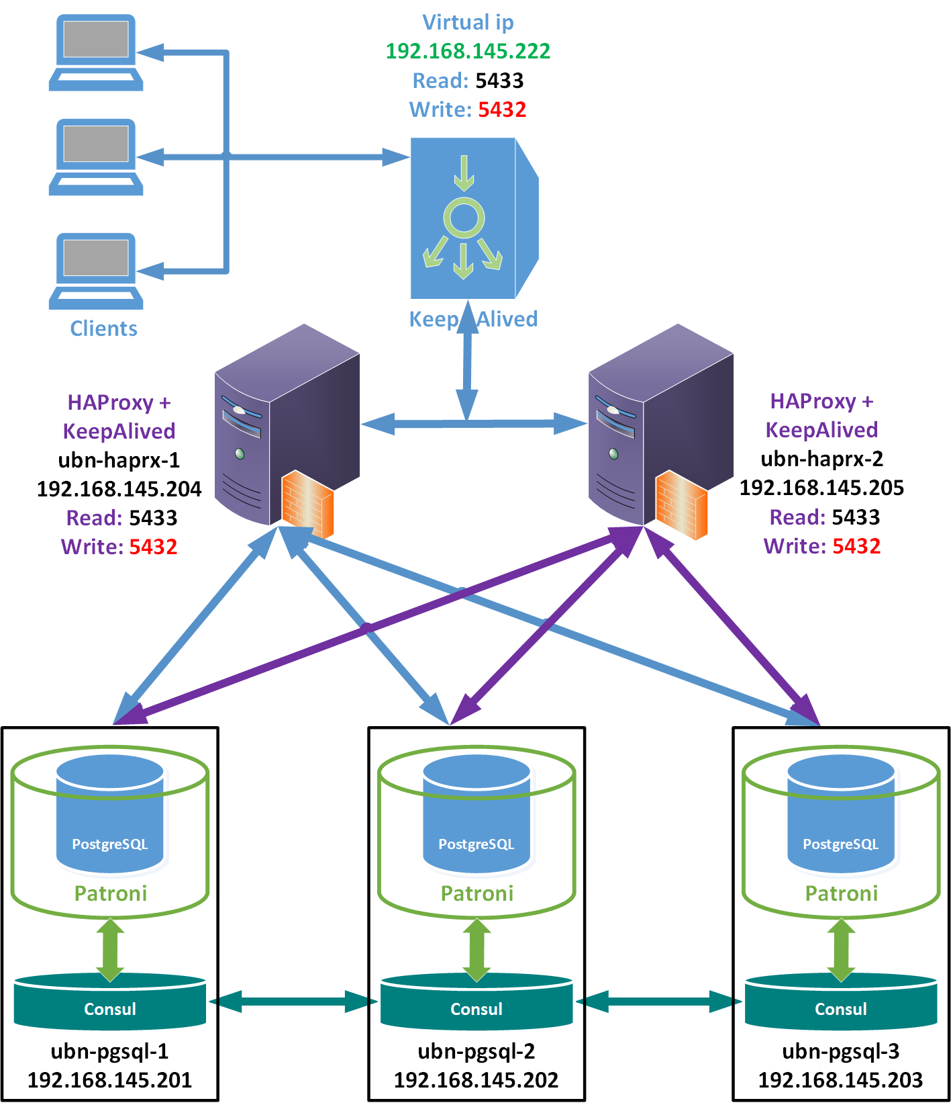
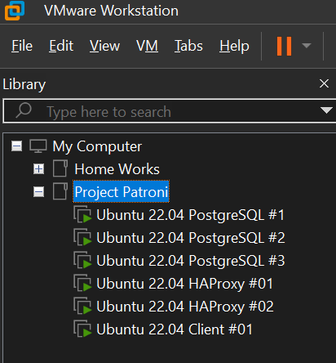
Что получилось

Slide 8
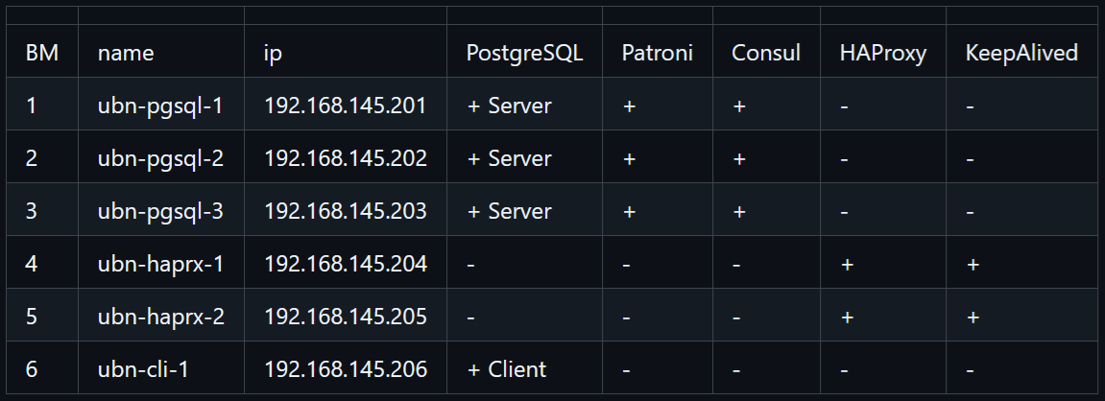
Инфраструктура

Slide 9
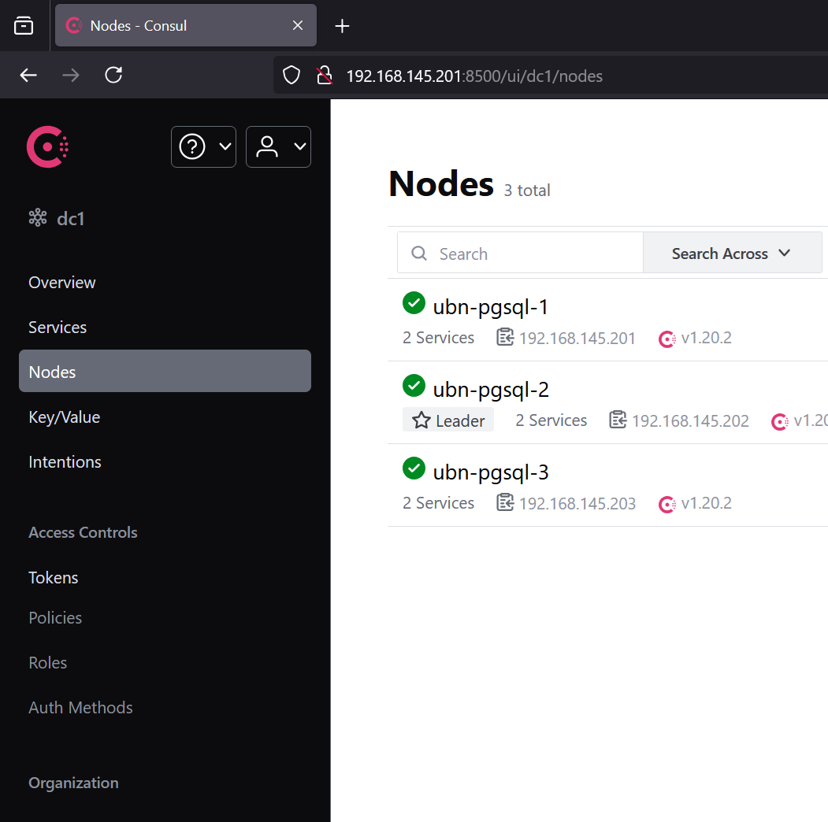
Consul
Распределенное согласованное хранилище данных по типу ключ-значение.
«Дружит» с Patroni.

Slide 10
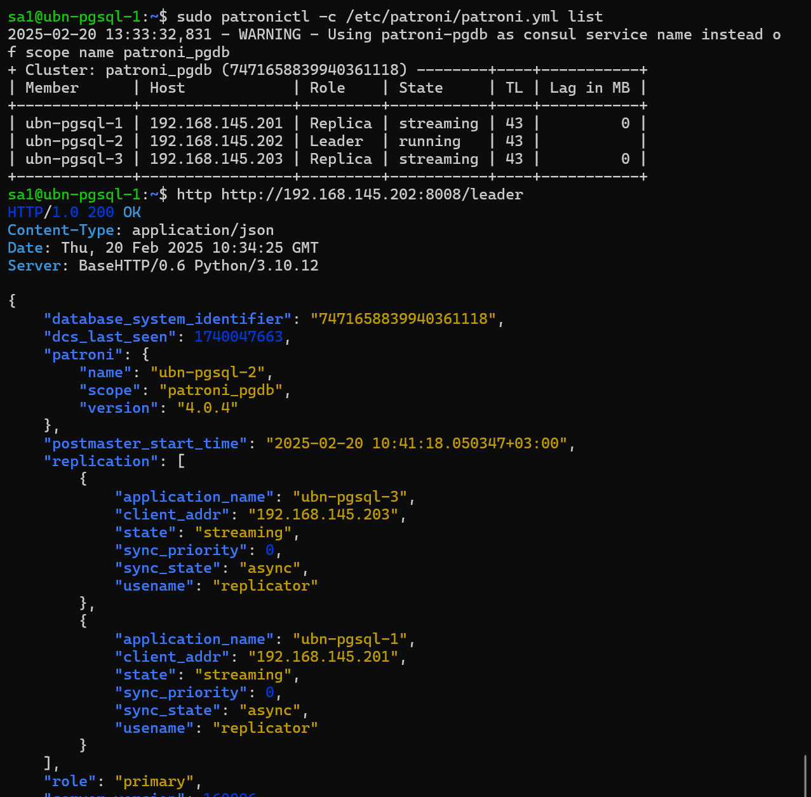
Patroni
Framework, для построения кластера PostgreSQL высокой доступности на основе потоковой репликации.

Slide 11
Сложности при развертывании Patroni
1. | Не поднимались реплики Patroni из-за ошибки: invalid value for parameter "lc_monetary": "en_GB.UTF-8"
2. | Научился не только создавать кластер Patroni, но и удалять его без команды типа: sudo patronictl -c /etc/patroni.yml remove 7088634863084761990
3. | Перед созданием кластера, применил леварство в виде: sudo locale-gen en_US.UTF-8

Slide 12
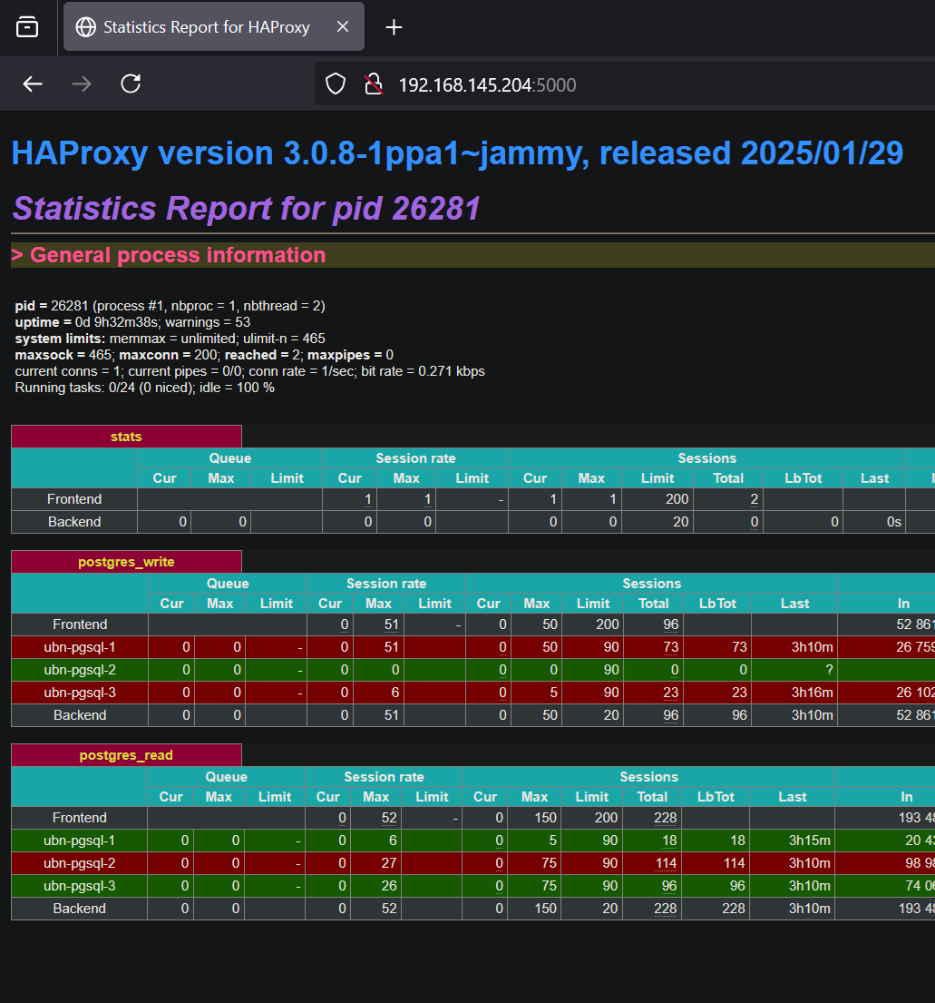
HAProxy
Балансировщик нагрузки.
Лёгкая и гибкая настройка.
Знает где мастер и реплики.
Распределяет нагрузку по репликам.

Slide 13
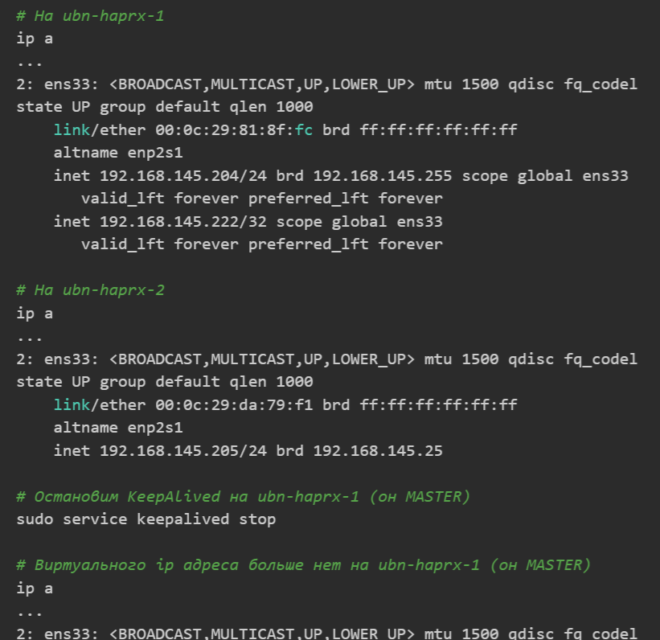
KeepAlived
Единая точка подключения, решает проблему прохождения трафика разными маршрутами, обеспечивает доступность самого балансировщика нагрузки.

Slide 14
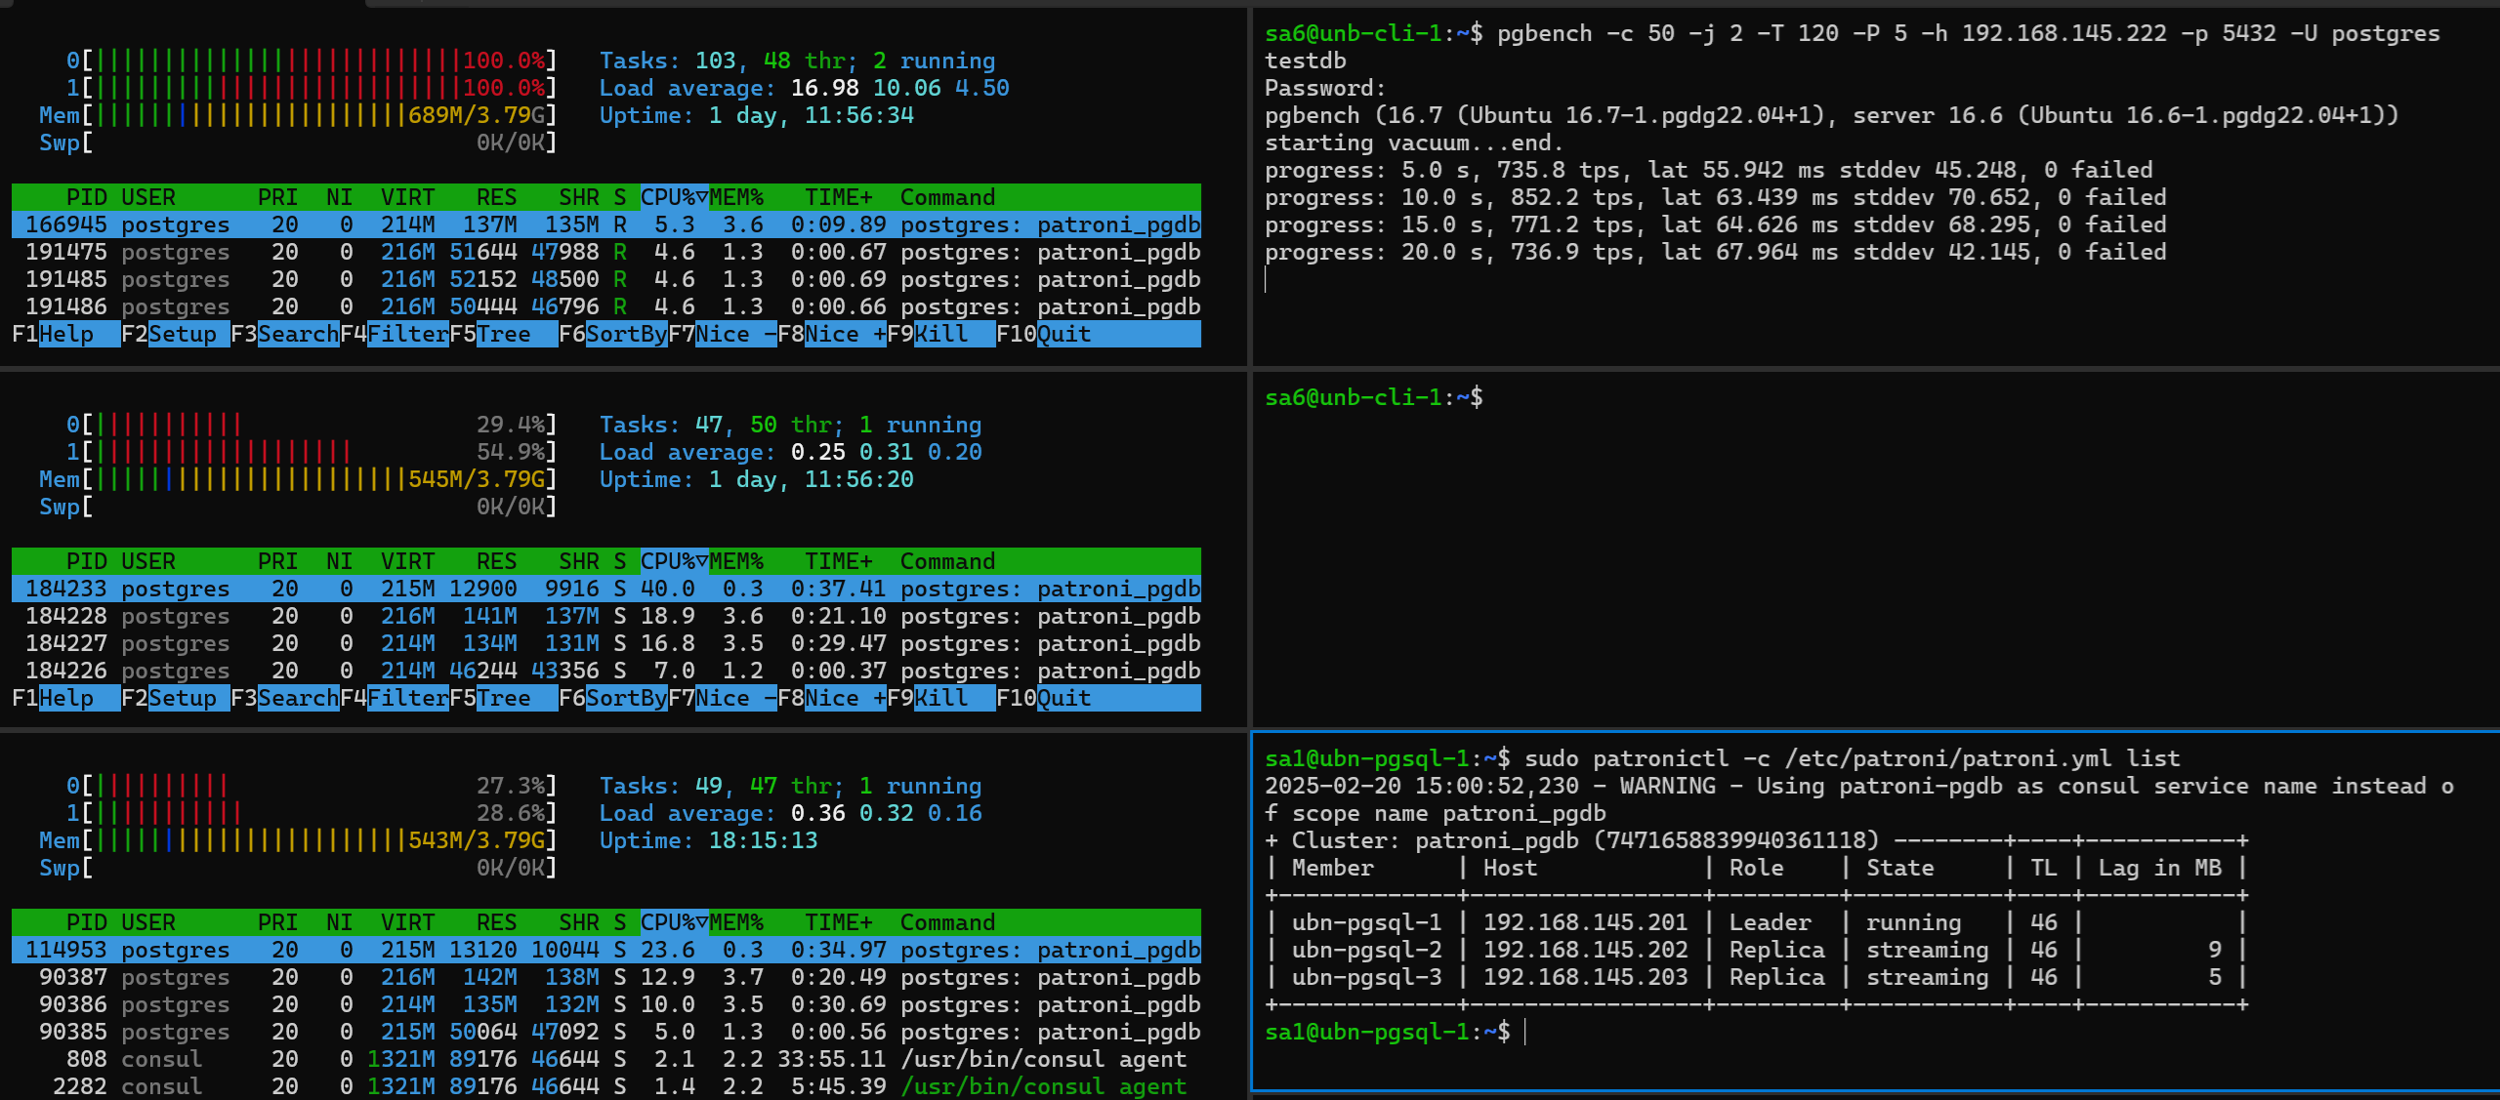
Тестирование: Мастер (Запись + Чтение)

Slide 15
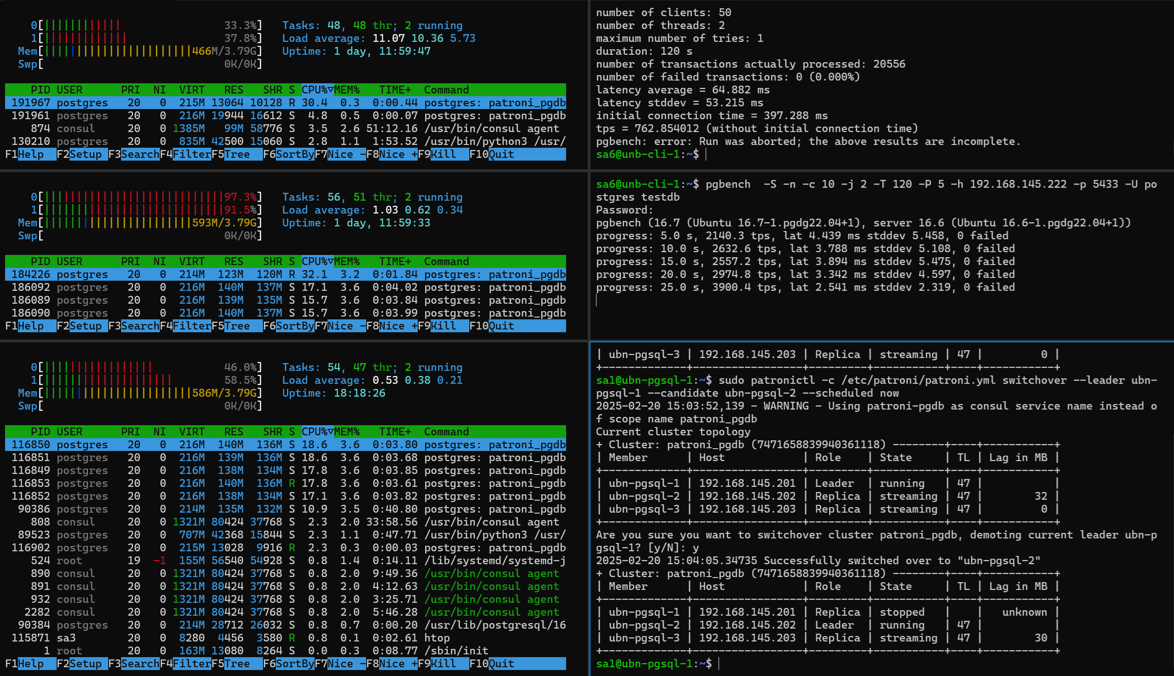
Тестирование: Мастер -RW, Реплики –R, SwitchOver

Slide 16
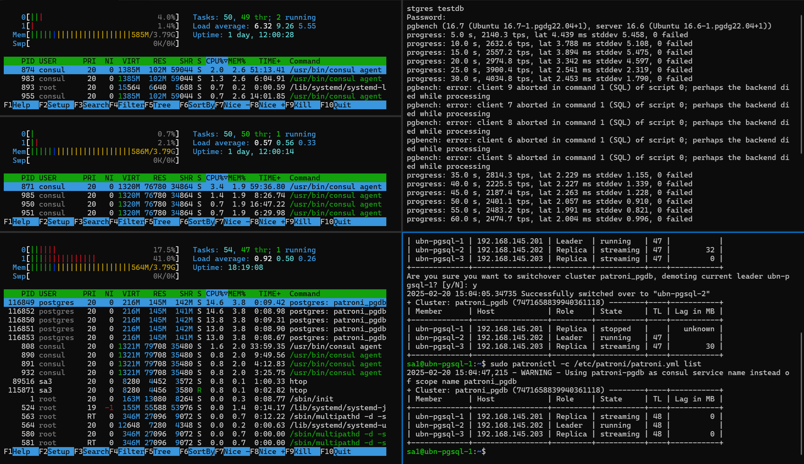
Тест: old leader (1-Err), new leader (2-Err), replica (3-Ok)

Slide 17
Выводы
1. | Поставленные цели и задачи достигнуты
2. | Проект занял 10 дней (с момента развертывания 1ой ВМ, судя по /var/log/syslog)
3. | Проект оказался полезным на все 100%
4. | Полученные навыки скоро пригодятся при миграции с MSSQL
5. | Выполнение проекта породило много вопросов таких как: - Бесшовное переключение при падении любого из узлов (пуллер?); - Требования накладываемы на ПО работающее с кластером; - Оптимальная схема кластера с учетом особенностей ПО; - Бэкапирование, мониторинг.

Slide 18

Вопросы и рекомендации
+
–
если есть вопросы
если вопросов нет

Slide 19

Спасибо за внимание!

